Slide 1
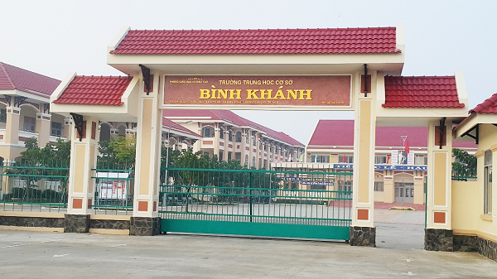

Slide 2
Quyền tự do kinh doanh và nghĩa vụ nộp thuế
GIÁO DỤC CÔNG DÂN 9
Bài 10:
Giáo viên: Nguyễn Thị Thanh Loan

Slide 3



Mục tiêu bài học
Nhận biết được trách nhiệm công dân trong việc thực hiện quyền tự do kinh doanh và nghĩa vụ nộp thuế.
Nêu được quy định cơ bản của pháp luật về quyền tự do kinh doanh và nghĩa vụ nộp thuế.
Phân tích, đánh giá được hậu quả của hành vi vi phạm pháp luật về quyền tự do kinh doanh và nghĩa vụ nộp thuế.
Vận động gia đình, người thân thực hiện tốt quyền tự do kinh doanh và nghĩa vụ nộp thuế.

Slide 4

Hoạt động 1
KHỞI ĐỘNG

Slide 5

HOẠT ĐỘNG “THỬ TÀI KINH DOANH”
Giả sử, em muốn trở thành một doanh nhân thành đạt và bắt đầu kinh doanh. Cho biết em sẽ lựa chọn kinh doanh gì và giải thích tại sao.

Slide 6
Nhiệm vụ: Em hãy chia sẻ hiểu biết của bản thân về quyền và nghĩa vụ của công dân khi tham gia hoạt động kinh doanh.

Slide 7
Hoạt động 2
KHÁM PHÁ

Slide 8
Nhiệm vụ 1
Tìm hiểu về quy định cơ bản của pháp luật về quyền và nghĩa vụ công dân trong kinh doanh

Slide 9
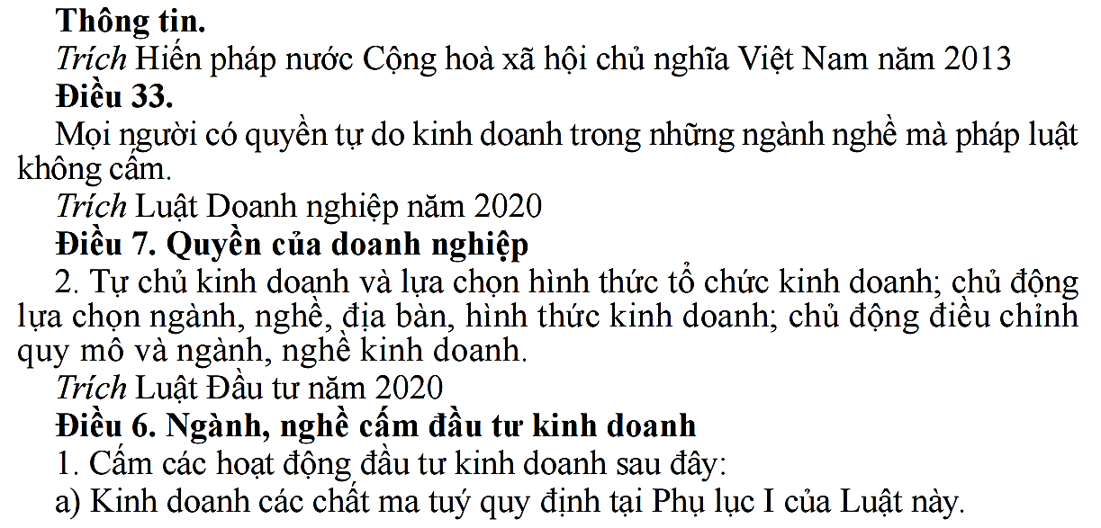
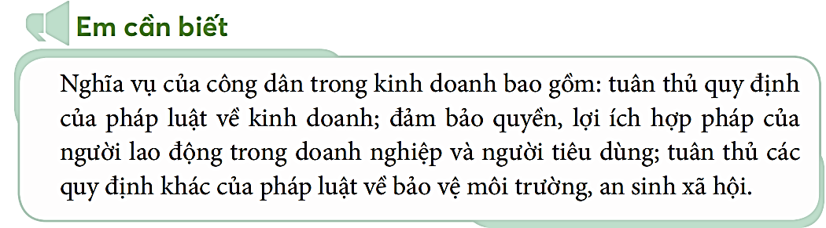
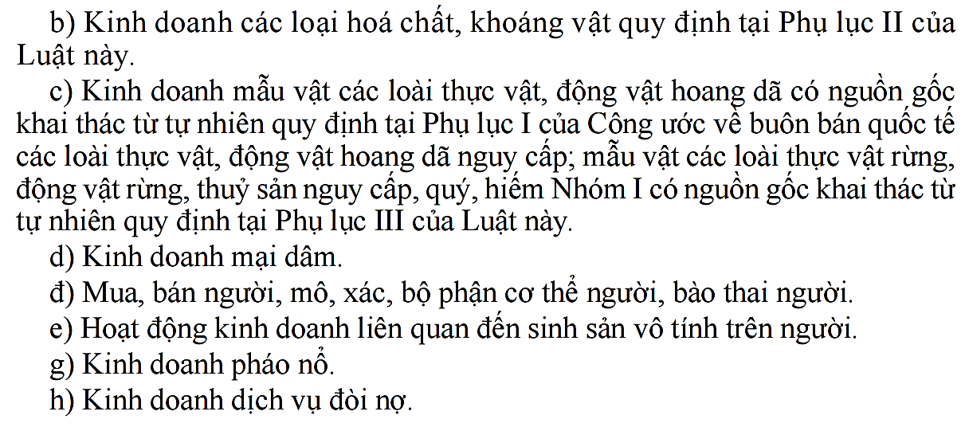
Em hãy đọc thông tin, các trường hợp trong SGK tr. 54-55 và thực hiện yêu cầu.

Slide 10



Em hãy đánh giá hành vi của chủ thể trong trường hợp 1 có phù hợp với quy định của pháp luật về quyền tự do kinh doanh công dân không. Giải thích vì sao.
Anh H mở cửa hàng kinh doanh vật liệu xây dựng (có đăng kí kinh doanh). Nhưng một thời gian sau, anh H đã chủ động nhập thêm các mặt hàng đồ điện gia dụng để bán mà không đăng kí thay đổi, bổ sung mặt hàng kinh doanh với cơ quan nhà nước có thẩm quyền.

Slide 11
Gợi ý trả lời:
Trường hợp 1: Hành vi của anh H trong các trường hợp 1 là không phù hợp với quy định của pháp luật về quyền tự do kinh doanh của công dân. Bởi vì, anh H đã chủ động nhập thêm các mặt hàng không nằm trong danh mục đăng kí kinh doanh. Trong trường hợp này, nếu anh H có nhu cầu thay đổi, bổ sung ngành nghề đăng kí kinh doanh của cửa hàng thì cần phải gửi thông báo đến Phòng Đăng kí kinh doanh (ở nơi doanh nghiệp đặt trụ sở chính) theo quy định tại khoản 1 Điều 56 Nghị định 01/2021/NĐ-CP để thông báo thay đổi nội dung đăng kí doanh nghiệp (theo mẫu Phụ lục II-1 ban hành kèm theo Thông tư 01/2021/TT-BKHĐT).

Slide 12


Em hãy đánh giá hành vi của chủ thể trong trường hợp 2 có phù hợp với quy định của pháp luật về quyền tự do kinh doanh công dân không. Giải thích vì sao.
Bà N là chủ một doanh nghiệp tư nhân. Vì tham lợi nhuận cao nên bà N đã nhập hàng giả để kinh doanh. Qua hoạt động kiểm tra, Chi cục Quản lí thị trường đã phát hiện sai phạm này và xử phạt bà N số tiền 50 triệu đồng, đồng thời, tịch thu, tiêu huỷ toàn bộ số hàng giả.

Slide 13
Gợi ý trả lời:
Trường hợp 2: Hành vi của bà N trong trường hợp 2 là không phù hợp với quy định của pháp luật về quyền tự do kinh doanh của công dân. Bởi vì, bà N đã chủ động nhập hàng giả để kinh doanh. Bản thân bà N đã vi phạm hành chính và chịu trách nhiệm hành chính. Cụ thể, Chi cục Quản lí thị trường đã lập Biên bản xử phạt bà N số tiền 50 triệu đồng, đồng thời đã tiêu huỷ toàn bộ số hàng giả. Hành vi của bà N là đáng bị lên án vì sẽ để lại hậu quả cho người tiêu dùng, gây ảnh hưởng đến xã hội.

Slide 14
Nhiệm vụ 2
Tìm hiểu quy định cơ bản của pháp luật về quyền và nghĩa vụ công dân trong nộp thuế

Slide 15
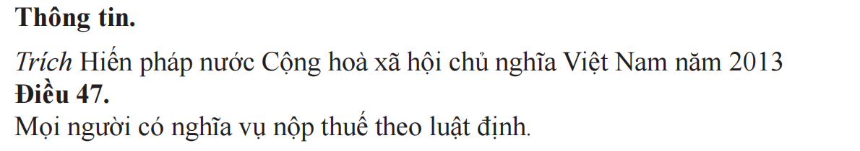
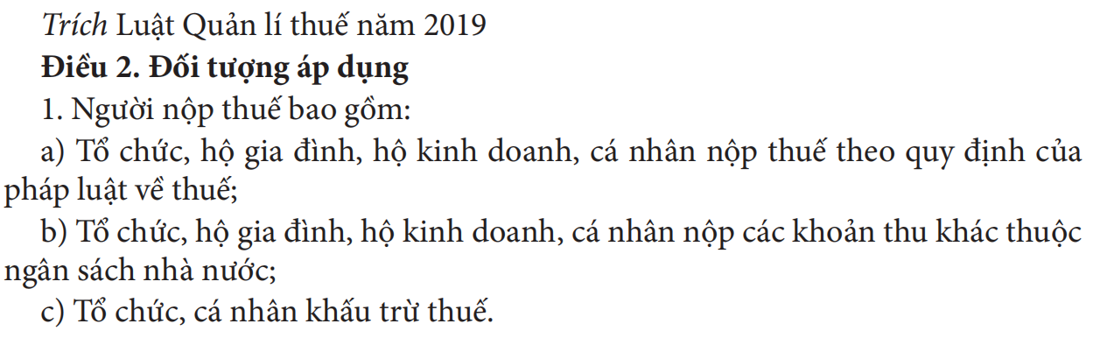
Em hãy đọc thông tin, trường hợp trong SGK tr. 55-56 và thực hiện yêu cầu.

Slide 16
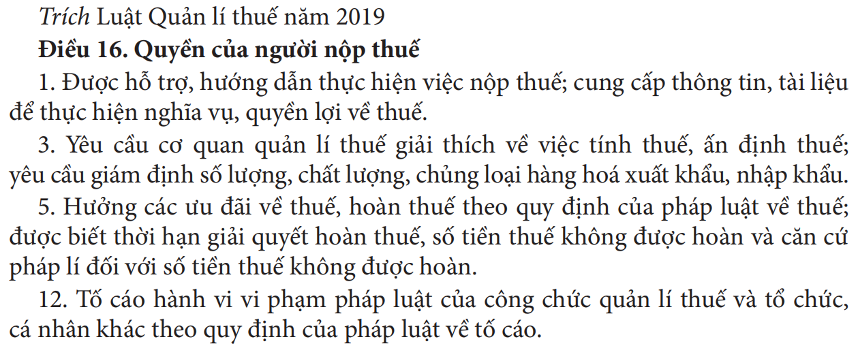
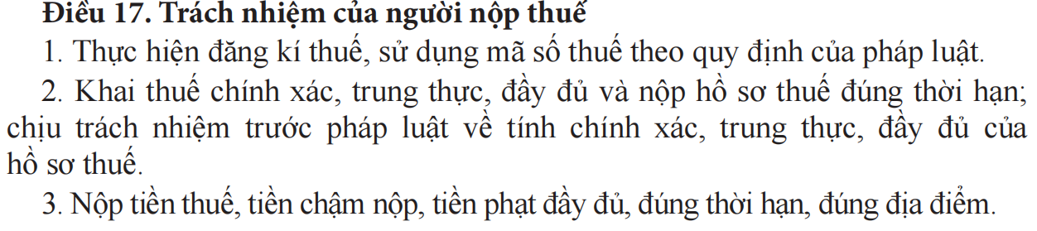

Slide 17

Nhiệm vụ: Em hãy phân tích hành vi vi phạm trong việc nộp thuế của anh D
ở trường hợp sau.
Anh D kí hợp đồng lao động làm việc cho Công ty P với mức lương 25 triệu đồng mỗi tháng. Sau một năm làm việc, phòng Tài chính kế toán thông báo cho anh D về việc quyết toán thuế thu nhập cá nhân. Theo đó, anh D có thể thực hiện hoặc uỷ quyền cho công ty quyết toán thay. Tuy nhiên, do anh mải lo công việc nên đã không thực hiện nghĩa vụ nộp thuế đúng thời hạn.

Slide 18
Gợi ý phân tích
Hành vi vi phạm trong việc nộp thuế của anh D là chưa nộp tiền thuế đầy đủ, đúng thời hạn, đúng địa điểm. Theo đó, cơ sở pháp lí dựa trên khoản 3 Điều 17 Luật Quản lí Thuế năm 2019. Đồng thời, căn cứ theo quy định tại khoản 1 Điều 59 Luật Quản lí thuế 2019 quy định các trường hợp phải nộp tiền chậm nộp thuế gồm: Người nộp thuế chậm nộp tiền thuế so với thời hạn theo quy định, thời hạn gia hạn nộp thuế, thời hạn ghi trong thông báo của cơ quan quản lí thuế, thời hạn ghi trong quyết định ấn định thuế hoặc quyết định xử lí của cơ quan quản lí thuế.
Như vậy, anh D phải nộp tiền thuế và tiền chậm nộp thuế. Việc tính tiền chậm nộp tiền phạt được quy định tại khoản 1 Điều 42 Nghị định 125/2020/NĐ-CP.

Slide 19


Em hãy cho biết vì sao việc nộp thuế vừa là quyền lợi, vừa là nghĩa vụ
của công dân.

Slide 20

Nộp thuế là quyền lợi và nghĩa vụ của công dân vì những lí do sau:
1. Nhà nước là một tổ chức xã hội đặc biệt, được xây dựng để bảo vệ người dân, vì những lợi ích của nhân dân nên cần nguồn kinh phí để hoạt động.
2. Công dân là những người được Nhà nước phục vụ và bảo vệ nên công dân có nghĩa vụ phải đóng thuế cho Nhà nước.
3. Mọi chính sách của Nhà nước đều xây dựng dành cho toàn dân, nên công dân khi đóng thuế sẽ được hưởng những quyền lợi từ ngân sách nhà nước.
4. Nhà nước dùng thuế là một công cụ để điều tiết thị trường, hướng dẫn tiêu dùng, đảm bảo cho sự công bằng giữa các nhóm lợi ích xã hội vì lợi ích của công dân

Slide 21

VD nghĩa vụ nộp thuế
VD quyền lợi nộp thuế
Thuế giá trị gia tăng khi mua hàng hoá.
Thuế nhập khẩu khi mua những sản phẩm từ nước ngoài.
Thuế thu nhập cá nhân cho cơ quan thuế khi có thu nhập lớn.
Sử dụng những công trình công cộng như: đường, công viên,...
Được sử dụng hệ thống nước sạch do Nhà nước xây dựng.
Được sử dụng mạng lưới hệ thống điện.
Được hỗ trợ những vấn đề xã hội như hộ nghèo, khó khăn do thiên tai, bệnh tật,…

Slide 22
TỔNG KẾT
Những quy định cơ bản của pháp luật về quyền tự do kinh doanh và nghĩa vụ nộp thuế:
+ Quyền và nghĩa vụ của công dân về tự do kinh doanh:
• Quyền: tự do kinh doanh trong những ngành, nghề mà pháp luật không cấm; lựa chọn hình thức, quy mô kinh doanh; quyền tự chủ kinh doanh (vốn, thị trường, khách hàng, lĩnh vực đầu tư, kinh doanh,…).
• Nghĩa vụ: tuân thủ quy định của pháp luật về kinh doanh; đảm bảo quyền,
lợi ích hợp pháp của người lao động trong doanh nghiệp và người tiêu dùng; tuân thủ các quy định khác của pháp luật về bảo vệ môi trường, an sinh xã hội.

Slide 23
TỔNG KẾT
+ Nghĩa vụ và quyền của công dân về nộp thuế:
• Nghĩa vụ: đăng kí thuế, khai thuế, nộp thuế đầy đủ, đúng thời hạn.
• Quyền: cung cấp thông tin để thực hiện quyền, nghĩa vụ nộp thuế; được giữ bí mật thông tin, trừ những thông tin phải cung cấp cho cơ quan thuế; được hưởng ưu đãi về thuế, hoàn thuế theo quy định của pháp luật về thuế, được hỗ trợ, hướng dẫn thực hiện việc nộp thuế;...
Mọi người phải tuân thủ các quy định của pháp luật về quyền và nghĩa vụ của công dân về tự do kinh doanh và nghĩa vụ nộp thuế; tích cực tuyên truyền, vận động gia đình, xã hội thực hiện tốt quyền và nghĩa vụ của công dân về tự do kinh doanh và nghĩa vụ nộp thuế, cũng như đấu tranh với những biểu hiện tiêu cực trong kinh doanh và nộp thuế.

Slide 24
Hoạt động 3
LUYỆN TẬP

Slide 25


Nhiệm vụ 1: Em đồng tình hay không đồng tình với các ý kiến nào dưới đây? Vì sao?
a) Nộp thuế là trách nhiệm của doanh nghiệp.
b) Kinh doanh là quyền tự do của mỗi người, không ai có quyền can thiệp.
c) Kinh doanh không chỉ đem lại lợi ích cho cá nhân mà còn đóng góp cho xã hội.
d) Cá nhân, tổ chức phải kinh doanh đúng ngành, nghề đã đăng kí với cơ quan nhà nước.

Slide 26
Gợi ý trả lời
b. Không đồng tình. Vì công dân có quyền tự do KD trong những ngành, nghề mà PL không cấm; lựa chọn hình thức, quy mô KD. Bên cạnh đó, PL cũng đưa ra những ngành, nghề cấm đầu tư KD theo quy định tại Điều 6 Luật Đầu tư năm 2020, sửa đổi, bổ sung năm 2022.
a) Nộp thuế là trách nhiệm của doanh nghiệp.
b) Kinh doanh là quyền tự do của mỗi người, không ai có quyền can thiệp.
c) Kinh doanh không chỉ đem lại lợi ích cho cá nhân mà còn đóng góp cho xã hội.
d) Cá nhân, tổ chức phải kinh doanh đúng ngành, nghề đã đăng kí với cơ quan nhà nước.
a. Đồng tình. Vì doanh nghiệp trả thu nhập thuộc diện chịu thuế thu nhập cá nhân phải có trách nhiệm thực hiện khai, nộp thuế thu nhập cá nhân cho nhân viên theo tháng, quý hoặc theo từng lần phát sinh.
c. Đồng tình. Vì ngày nay, KD không chỉ quan tâm tìm kiếm cơ hội kinh doanh, gia tăng lợi nhuận mà còn phải đảm bảo trách nhiệm xã hội. Nhờ đó, các cá nhân, tổ chức mới có thể đạt tới thành công và đảm bảo sự phát triển bền vững.
d. Không đồng tình. Vì theo QĐ tại khoản 1 Điều 7 Luật Doanh nghiệp năm 2020 sửa đổi, bổ sung năm 2022 thì DN được quyền tự do KD ngành, nghề mà luật không cấm. Tuy nhiên, DN phải đăng kí, thông báo với cơ quan đăng kí KD khi có thay đổi nội dung, thông tin đăng kí DN theo Điều 31 của Luật này.

Slide 27
Nhiệm vụ 2: Em hãy nhận xét và cho biết hậu quả của hành vi vi phạm quyền tự do kinh doanh và nghĩa vụ nộp thuế của các chủ thể dưới đây
Chị B làm kế toán trưởng và có hành vi chậm nộp hồ sơ khai thuế so với thời
gian quy định..
Chị M muốn thành lập công ty nhưng không đủ điều kiện nên đã nhờ anh G đứng tên thay.
a
Doanh nghiệp B nhập lậu các linh kiện điện tử để
bán cho khách hàng.
c
b
Doanh nghiệp A kê khai thông tin không chính xác, thiếu trung thực và nộp hồ sơ
thuế không đúng hạn.
Chị H nhờ bạn bè đứng tên cho một số khoản thu nhập để trốn thuế thu nhập
cá nhân.
e
Công ty V thoả thuận với công nhân ghi tiền lương trong hợp đồng lao động thấp hơn
so với mức lương thực
tế để trốn thuế.
d
g

Slide 28

Gợi ý trả lời
Chị B làm kế toán trưởng và có hành vi chậm nộp hồ sơ khai thuế so với thời
gian quy định..
Hành vi chậm nộp hồ sơ khai thuế so với thời gian quy định của chị B sẽ gây ra hậu quả là chị B bị xử phạt hành chính (căn cứ Điều 13 Nghị định 125/2020/ NĐ-CP quy định về mức xử phạt đối với hành vi vi phạm về thời hạn nộp hồ sơ khai thuế).
a

Slide 29

Gợi ý trả lời
Hành vi nhập lậu các linh kiện điện tử để bán của doanh nghiệp B sẽ gây ra hậu quả là doanh nghiệp này bị xử phạt vi phạm hành chính. Đối với hành vi kinh doanh hàng hoá nhập lậu chưa đến mức xử lí hình sự thì áp dụng xử lí vi phạm hành chính theo quy định tại Điều 15 Nghị định 98/2020/NĐ-CP.
Doanh nghiệp B nhập lậu các linh kiện điện tử để
bán cho khách hàng.
b

Slide 30
Gợi ý trả lời
Hành vi muốn thành lập công ty nhưng không đủ điều kiện nên đã nhờ người khác đứng tên thay của chị M được xem là hành vi gian dối và bị cấm theo quy định của pháp luật, sẽ gây ra hậu quả là chị M bị xử phạt hành chính. Cụ thể: Phạt tiền từ 20 triệu đồng đến 30 triệu đồng đối với hành vi kê khai không trung thực, không chính xác nội dung hồ sơ đăng kí doanh nghiệp, hồ sơ đăng kí thay đổi nội dung đăng kí doanh nghiệp để được cấp Giấy chứng nhận đăng kí doanh nghiệp, Giấy chứng nhận thay đổi nội dung đăng kí doanh nghiệp (căn cứ theo Điều 43 Nghị định 122/2021/NĐ-CP).
Chị M muốn thành lập công ty nhưng không đủ điều kiện nên đã nhờ anh G đứng tên thay.
c

Slide 31
Gợi ý trả lời
Hành vi vi phạm nhờ bạn bè đứng tên cho một số khoản thu nhập để trốn thuế thu nhập cá nhân của chị H sẽ gây ra hậu quả là chị H bị xử phạt vi phạm hành chính (căn cứ theo Nghị định 125/2020/NĐ-CP về xử phạt vi phạm hành chính về thuế, hoá đơn). Tuỳ theo tính chất, mức độ có thể bị truy cứu trách nhiệm hình sự với tội trốn thuế theo Điều 200 Bộ luật Hình sự năm 2015 sửa đổi, bổ sung năm 2017.
Chị H nhờ bạn bè đứng tên cho một số khoản thu nhập để trốn thuế thu nhập
cá nhân.
d

Slide 32
Gợi ý trả lời
Hành vi vi phạm kê khai thông tin không chính xác, thiếu trung thực và nộp hồ sơ thuế không đúng hạn của doanh nghiệp A sẽ gây ra hậu quả là doanh nghiệp này bị xử phạt hành chính (căn cứ Điều 13 Nghị định 125/2020/NĐ-CP quy định về mức xử phạt đối với hành vi vi phạm về thời hạn nộp hồ sơ khai thuế).
Doanh nghiệp A kê khai thông tin không chính xác, thiếu trung thực và nộp hồ sơ
thuế không đúng hạn.
e

Slide 33
Gợi ý trả lời
Hành vi vi phạm thoả thuận với công nhân ghi tiền lương trong hợp đồng lao động thấp hơn so với mức lương thực tế để trốn thuế của Công ty V sẽ gây ra hậu quả là công ty này sẽ bị xử phạt hành chính (căn cứ theo quy định tại Điều 17 Nghị định 125/2020/NĐ-CP). Tuỳ theo tính chất và mức độ có thể bị truy cứu trách nhiệm hình sự với tội trốn thuế theo quy định tại Điều 200 Bộ luật Hình sự 2015 được sửa đổi bởi điểm a khoản 47 Điều 1 Luật sửa đổi Bộ luật Hình sự năm 2017.
Công ty V thoả thuận với công nhân ghi tiền lương trong hợp đồng lao động thấp hơn
so với mức lương thực
tế để trốn thuế.
g

Slide 34
Nhiệm vụ 3: Em hãy đọc tình huống trong SGK tr. 58 và trả lời câu hỏi
Nhằm mục đích tạo thuận lợi cho người nộp thuế trong việc thực hiện nghĩa vụ của mình, chị H – cán bộ Cục Thuế tỉnh A, thường xuyên tổ chức công tác hỗ trợ người nộp thuế. Cụ thể, tại cơ quan, chị đã hướng dẫn người nộp thuế hiểu thêm về các chính sách và thủ tục hành chính thuế, nhất là các quy định mới được ban hành hoặc sửa đổi, bổ sung. Nhờ vậy, chị H đã hỗ trợ cho nhiều cá nhân, tổ chức biết rõ các thông tin về thuế và giúp họ thực hiện đầy đủ nghĩa vụ nộp thuế của mình.
Chị H đã làm gì để thực hiện trách nhiệm của công dân về quyền tự do
kinh doanh và nghĩa vụ nộp thuế?

Slide 35

Nhằm mục đích tạo thuận lợi cho người nộp thuế trong việc thực hiện nghĩa vụ của mình, chị H – cán bộ Cục Thuế tỉnh A, thường xuyên tổ chức công tác hỗ trợ người nộp thuế. Cụ thể, tại cơ quan, chị đã hướng dẫn người nộp thuế hiểu thêm về các chính sách và thủ tục hành chính thuế, nhất là các quy định mới được ban hành hoặc sửa đổi, bổ sung. Nhờ vậy, chị H đã hỗ trợ cho nhiều cá nhân, tổ chức biết rõ các thông tin về thuế và giúp họ thực hiện đầy đủ nghĩa vụ nộp thuế của mình.
-Chị H đã hướng dẫn chu đáo để giúp người nộp thuế hiểu thêm về các chính sách và thủ tục hành chính thuế, nhất là các quy định mới được ban hành hoặc sửa đổi, bổ sung.
-Chị H đã hỗ trợ cho nhiều cá nhân, tổ chức biết rõ các thông tin về thuế và giúp họ thực hiện đầy đủ nghĩa vụ nộp thuế của mình.

Slide 36
Hoạt động 4
VẬN DỤNG

Slide 37




NHIỆM VỤ
Em hãy viết một bài phân tích, đánh giá về một hành vi vi phạm pháp luật trong thực tế mà em biết (có thể sưu tầm từ trên báo, mạng xã hội,...) về quyền tự do kinh doanh và nghĩa vụ nộp thuế. Từ đó, rút ra bài học cho bản thân.
Em hãy thiết kế thông điệp về ý nghĩa của việc thực hiện quyền tự do kinh doanh và nghĩa vụ nộp thuế.

Slide 38
Tạm biệt các em.
Chúc các em học tốt!

